Slide 1
第五章 数字滤波器的基本概念 及一些特殊滤波器

Slide 2
5.1 数字滤波器的基本概念
5.2 理想数字滤波器
5.3 简单滤波器的设计
特殊滤波器
5.4 数字谐振器
5.5 数字陷波器
5.6 全通滤波器
5.7 最小相位滤波器
5.8 梳状滤波器
5.9 正弦波发生器

Slide 3


5.1 数字滤波器的基本概念
1.数字滤波器与数字滤波
滤波的涵义：
将输入信号的某些频率成分或某个频带进行压缩、放大;
对信号进行检测;
对参数估计;
数字滤波器：
通过对输入信号的进行数值运算的方法来实现滤波
模拟滤波器：
用电阻、电容、电感及有源器件等构成滤波器对信号进行滤波
2.数字滤波器的实现方法
用软件在计算机上实现
用专用的数字信号处理芯片
用硬件
返回

Slide 4
3.数字滤波器的可实现性
要求系统因果稳定 设计的系统极点全部集中
在单位圆内。
要求系统的差分方程的系数或者系统函数的系数为实数 系统的零极点必须共轭成对出现，或者是实数。
4.数字滤波器的种类
现代滤波器
经典滤波器
滤波特性——数字高通、数字低通、数字带
通、数字带阻；
返回

Slide 5
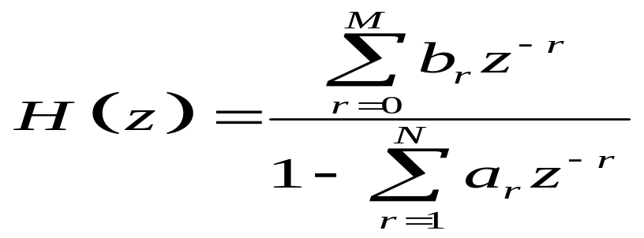
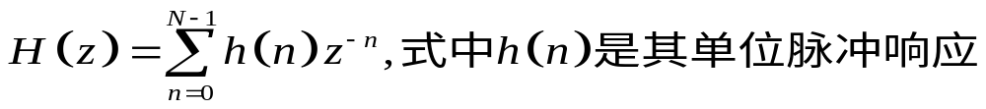
实现方法
——无限脉冲响应滤波器，简称IIR (Infinite Impulse Response)，它的单位脉冲响应为无限长，网络中有反馈回路。其系统函数为：
——有限脉冲响应滤波器，简称FIR (Finite Impulse
Response)它的单位脉冲响应为有限长，网络中没有反馈回路。其系统函数为：
返回

Slide 6
5.2 理想数字滤波器
理想滤波器是一类很重要的滤波器，对信号进行滤波能
够达到理想的效果，但是他只能近似实现。设计的时候
可以把理想滤波器作为逼近标准用。
本节主要讲述：
5.2.1 理想数字滤波器的特点及分类
5.2.2 理想滤波器的可实现性
返回

Slide 7

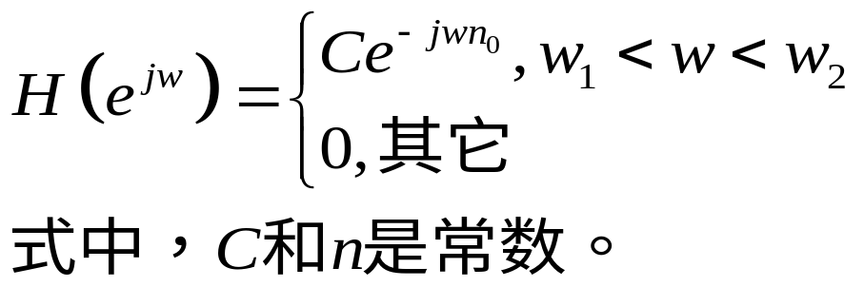
回到本节
5.2.1 理想数字滤波器的特点及分类
理想滤波器的特点：
在滤波器的通带内幅度为常数（非零），在阻带中
幅度为零；
具有线性相位；
单位脉冲响应是非因果无限长序列。
理想滤波器的传输函数：
返回

Slide 8
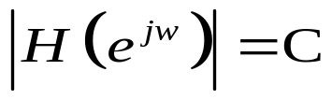

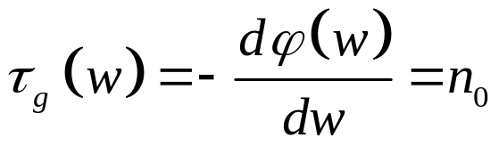



回到本节
幅度特性为：
相位特性为：
群时延为：
则信号 通过滤波器输出的频率响应为：
其时域表达式：
输入信号 输出信号，
表示输出信号相对输入信号没有发生失真。
幅度放大了C倍
时间延迟
返回

Slide 9
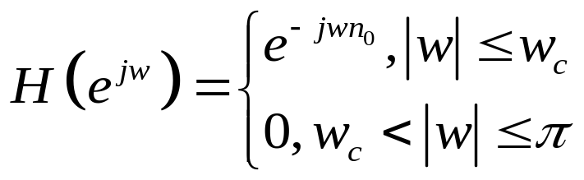

回到本节
假设低通滤波器的频率响应为
式中， 是一个正整数，ω_{c}称为通带截止频率。
其幅度特性和相位特性图形如下：
H
(j
ω
)
ϕ
(
ω
)
1
ω
c
−
ω
ω
ω
−
ω
O
ω
O
c
c
c
返回

Slide 10
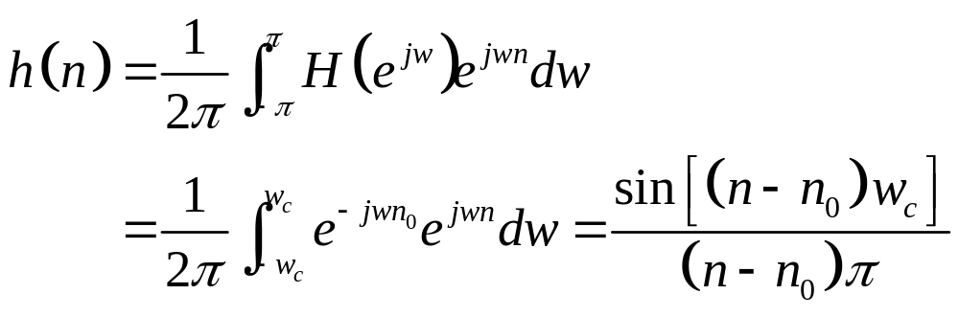

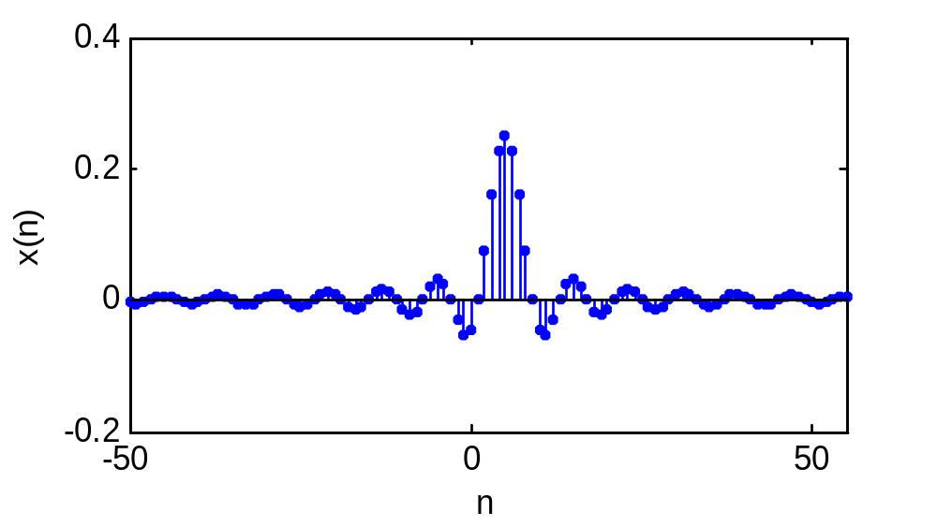
回到本节
滤波器的单位脉冲响应为：
举例：假设
由此图看出此理想低通物理不可实现
返回

Slide 11
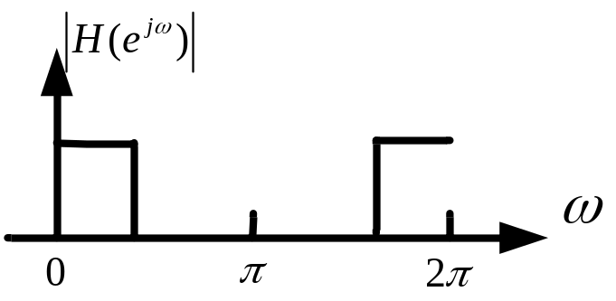
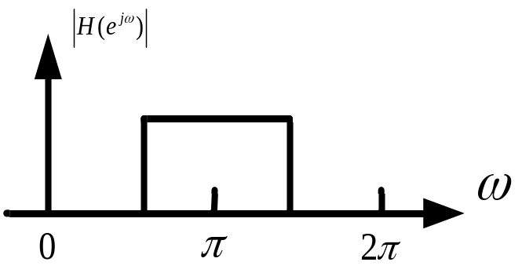
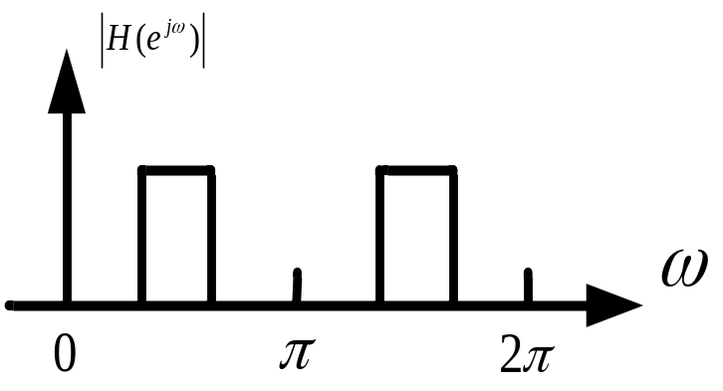
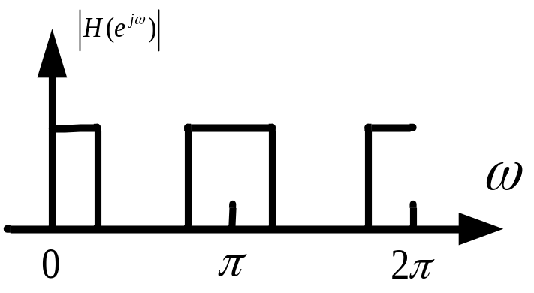
回到本节
理想滤波器可以分为低通、高通、带通及带阻滤波器。
它们的幅度特性如下：
低通
高通
带通
带阻
返回

Slide 12


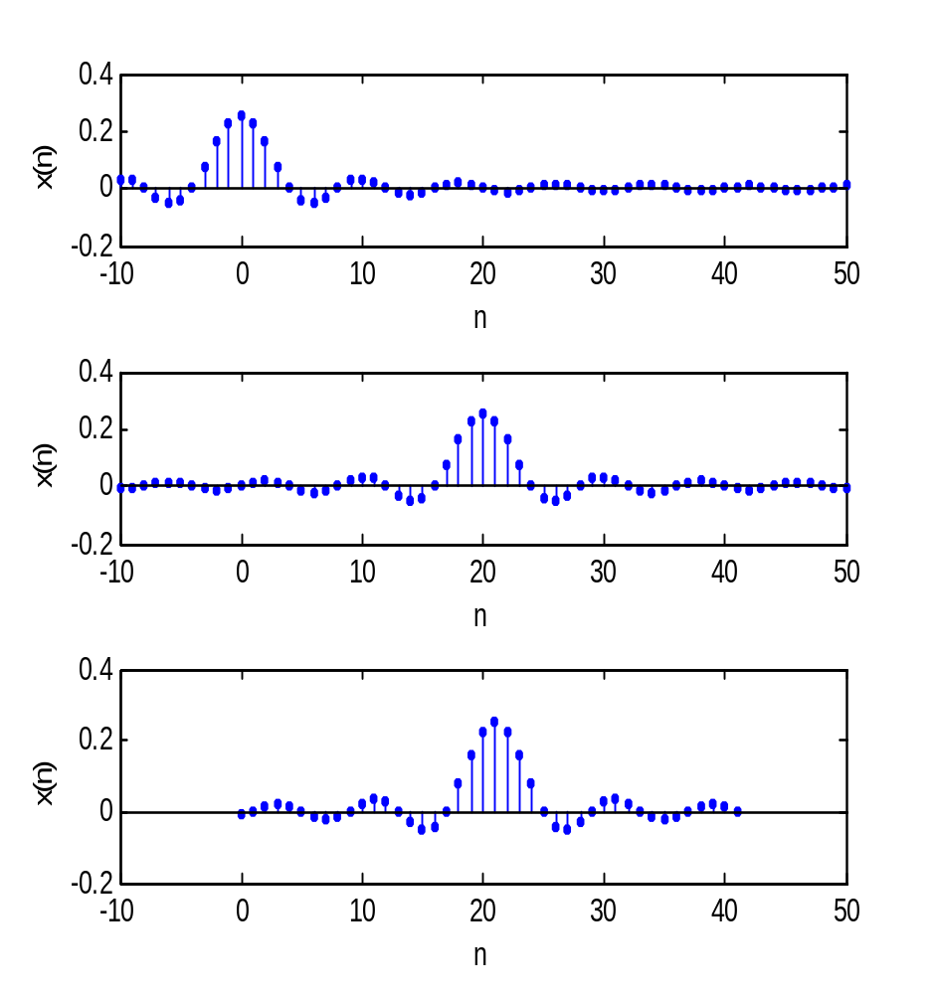
5.2.2 理想滤波器的可实现性
回到本节
非因果序列 不能物理实现
近似实现办法：
1） 的波形向右移动，忽略 的部分成为因果序列
2）截取中间幅度最大的部分，以保持滤波器有线性相位
理想低通滤波器
的单位脉冲响应
理想低通的近似实现
返回

Slide 13
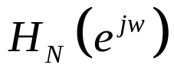
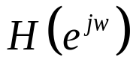
回到本节
处理以后滤波器的传输函数 与理想
低通的传输函数 的不同是：
1）通带中的幅度产生了波动，不再是常数；
2）阻带的幅度不再是零；
3）原来没有过渡带，现在产生了过渡带。
返回

Slide 14
5.3 简单滤波器的设计
用Z平面零极点放置法设计简单滤波器的基本原理：
极点放置在要加强的频率点附近（单位圆内），极点
越靠近单位圆频率响应的峰值越高；
零点放置在将要减弱的频率附近，零点越靠近单位圆
频率响应的谷值越小，如放在单位圆上幅度为零。
5.3.1 一阶数字滤波器
5.3.2 一阶低通滤波器带宽的计算
5.3.3 二阶数字滤波器
5.3.4 低通到高通的简单变换
返回

Slide 15
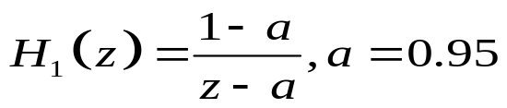
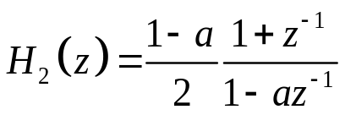
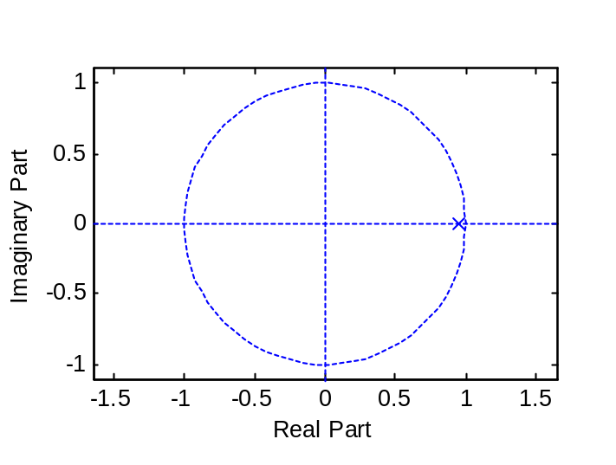
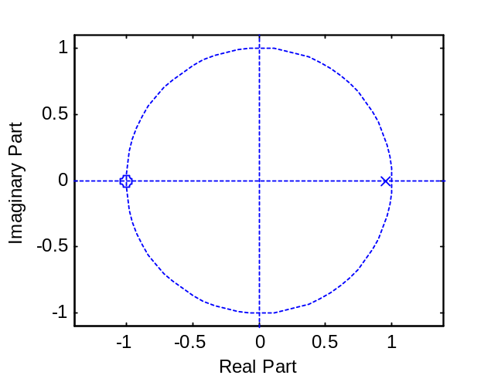
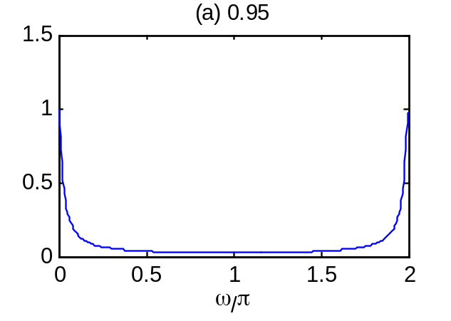
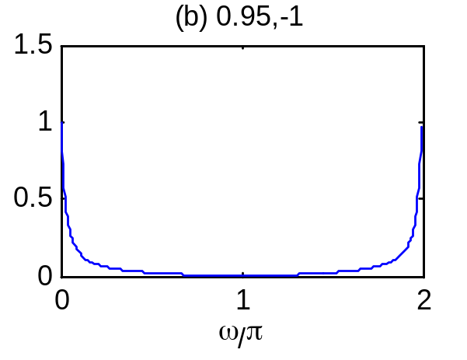
5.3.1 一阶数字滤波器
特点：具有一个极点，
零点可以有一个也可以没有。
回到本节
返回

Slide 16
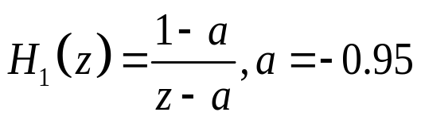
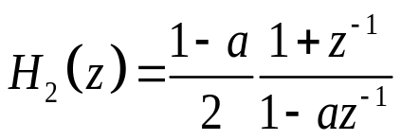
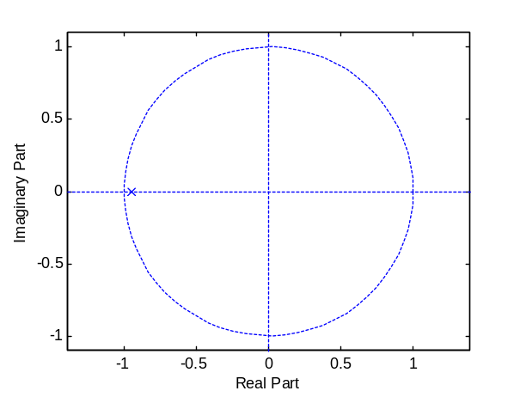
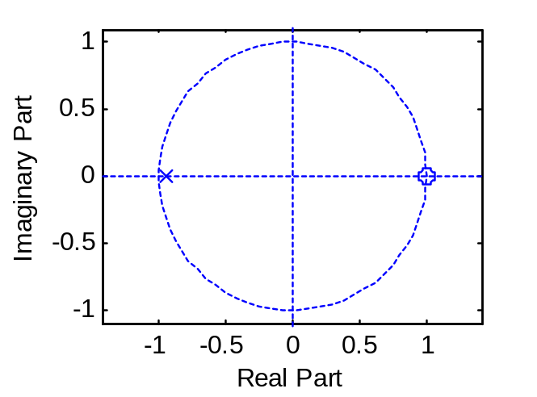
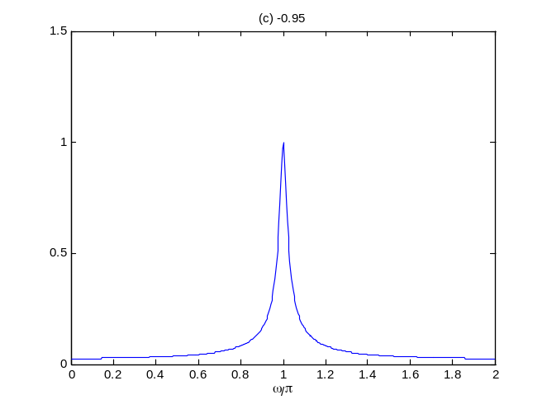
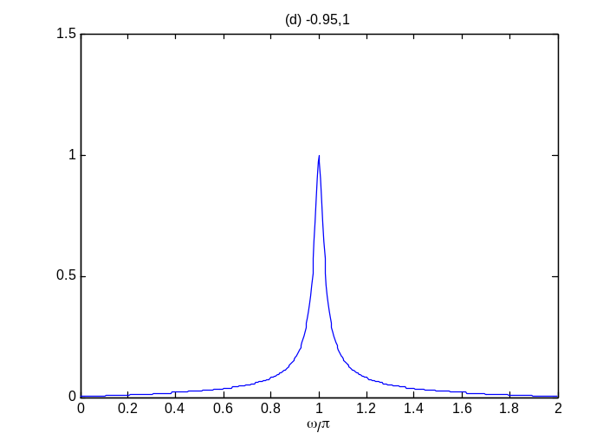
回到本节
以上是低通滤波，以下是高通滤波：
返回

Slide 17
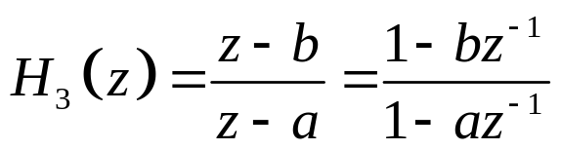


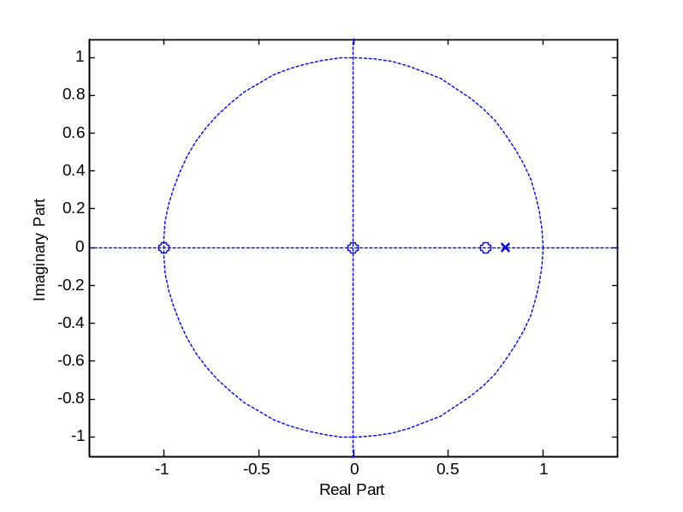
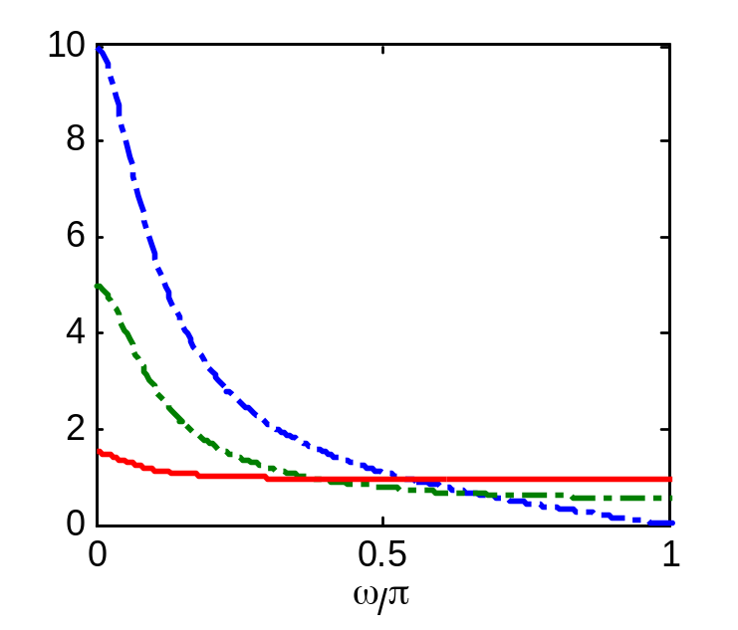
回到本节
零极点的作用结合起来考虑：
假设系统函数为
式中 ，以保证系统因果稳定；
幅度特性用下图讨论：
结论:设计单极点单零点低通滤波器应该让零点远离级点。
返回

Slide 18
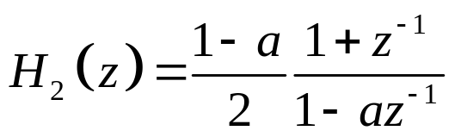
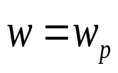

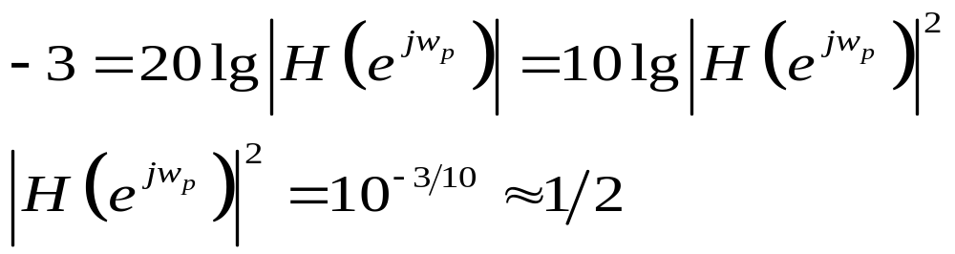
5.3.2 一阶低通滤波器带宽的计算
回到本节
一阶低通滤波器的系统函数
设 ，幅度降到-3 ,则
因为滤波器系数是实数，因此
返回

Slide 19
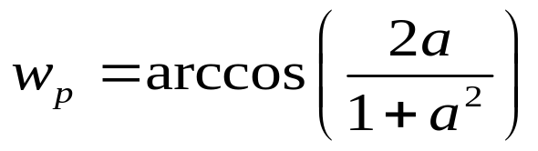



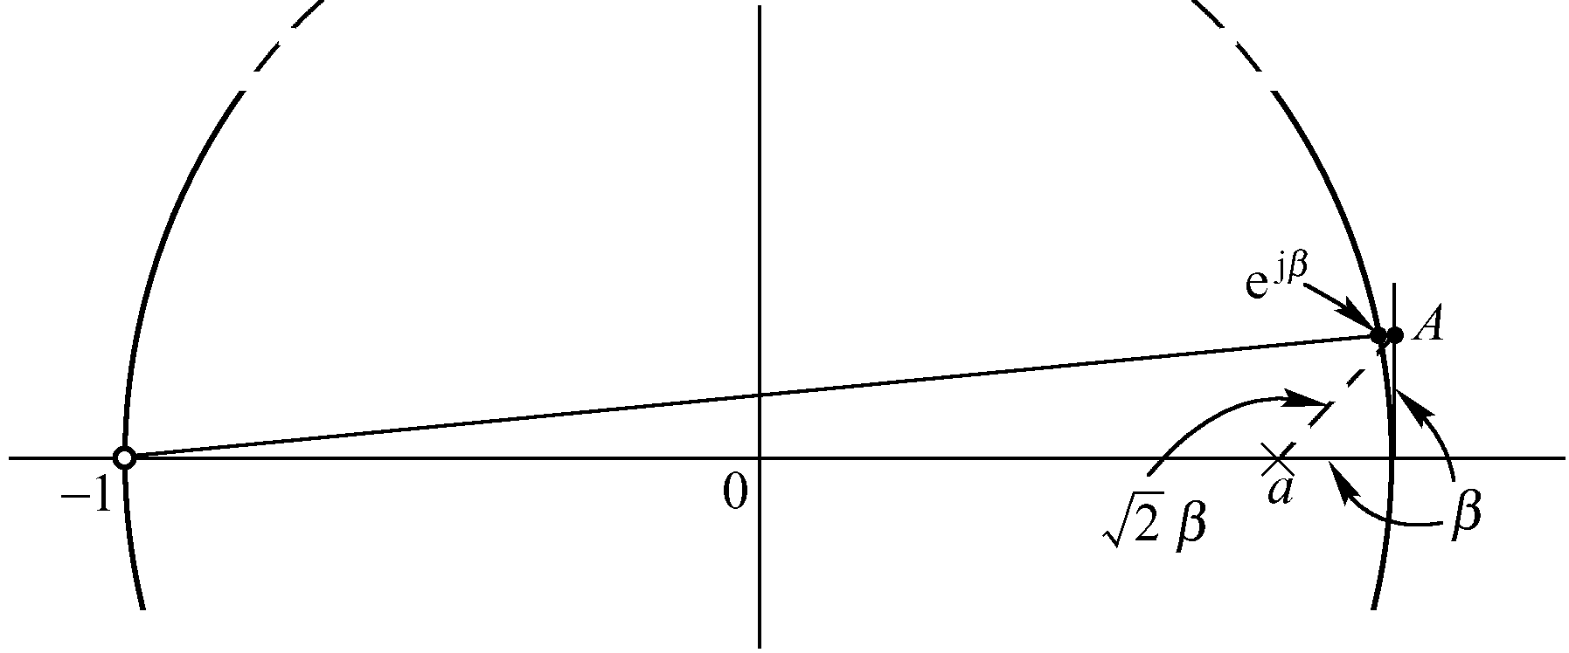
回到本节
将其系统函数带入上式，可推出：
一般极点很靠近单位圆，上式可以近似表示为
式中， 称为 带宽。
推导方法：
返回

Slide 20



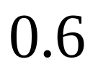
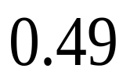

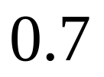
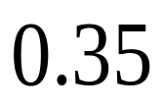

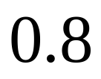
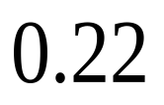

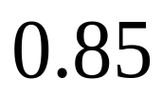


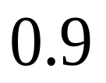

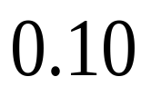
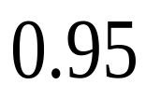
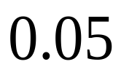

回到本节
一阶低通滤波器的带宽
返回

Slide 21





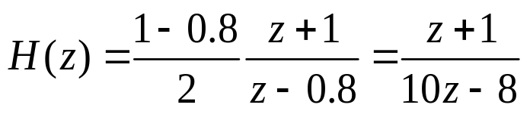
回到本节
例5.1 假设模拟信号 ，设计一
个低通数字滤波器将信号中的高频分量滤除。
解: 确定采样间隔T：显然要选择T<π /200=0.0157，
确定T=0.015。
低通滤波器：低频分量
高频分量
选择带宽
利用 计算出a =0.8
数字低通滤波器的系统函数为
返回

Slide 22
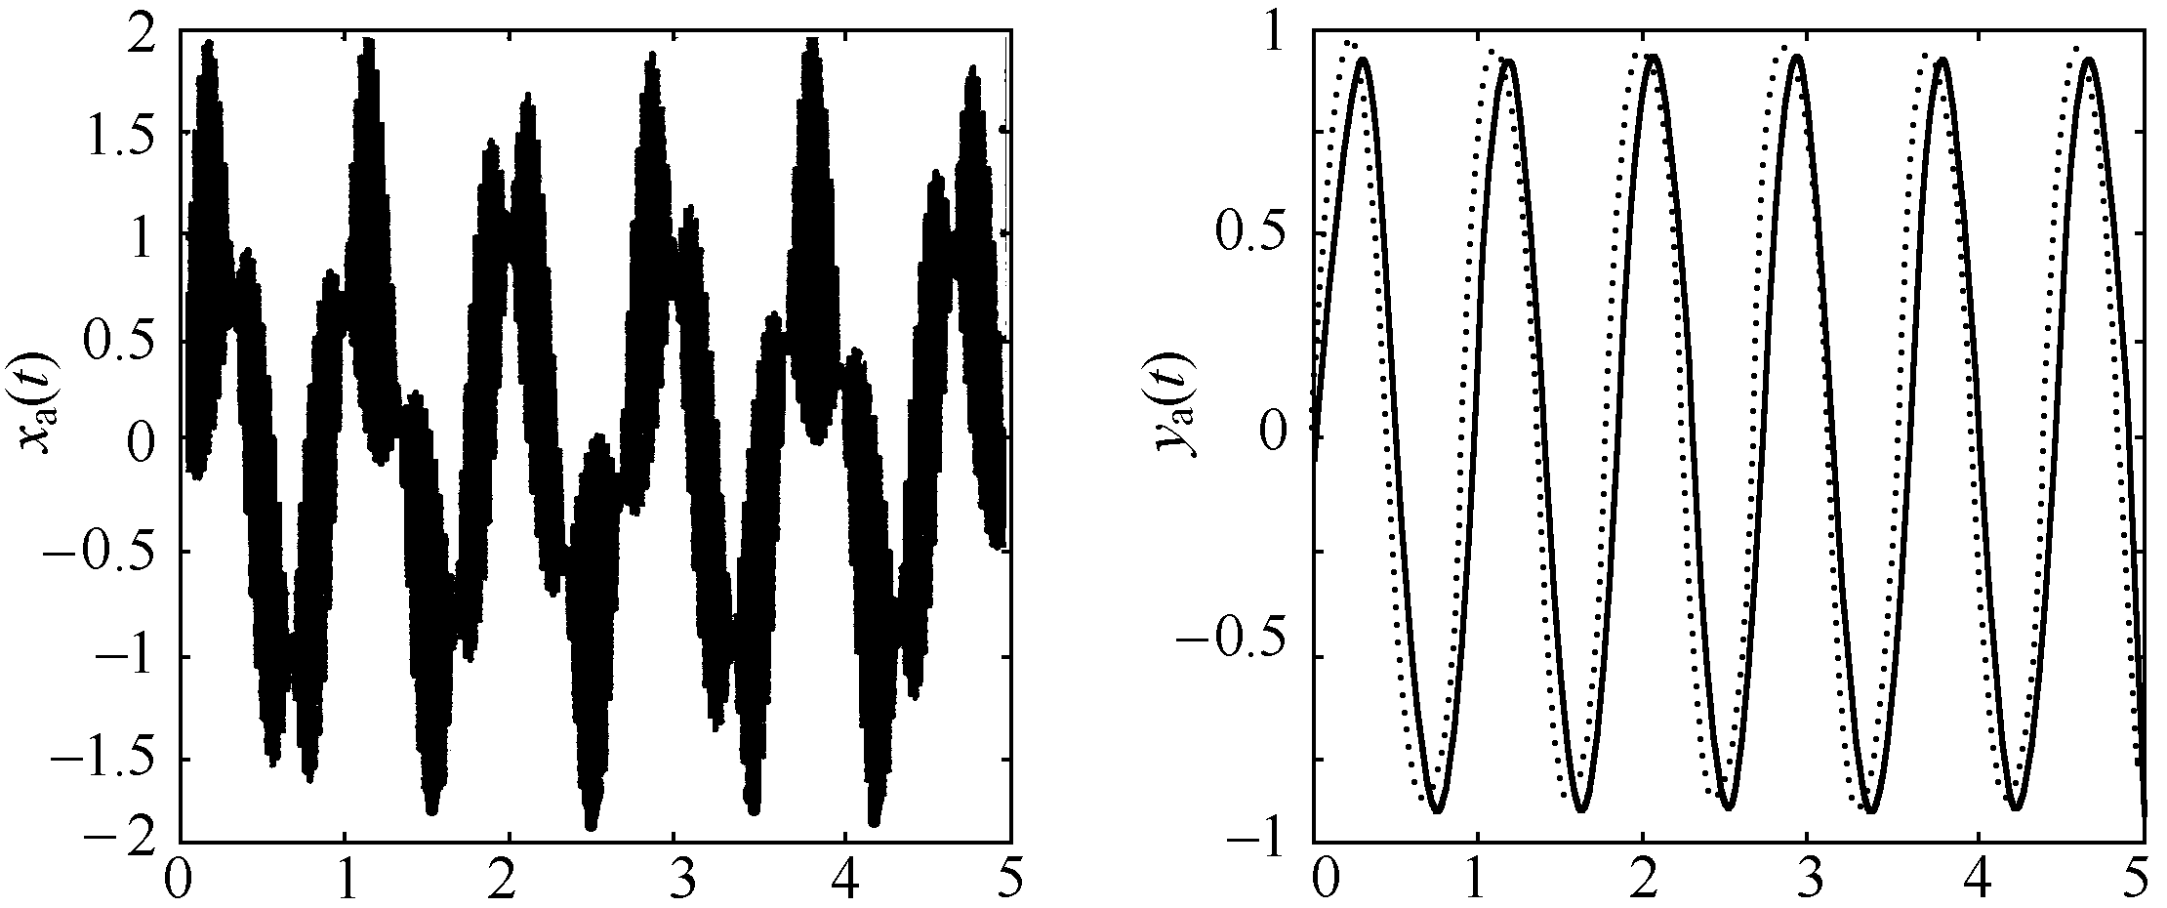


回到本节
输入波形
(b) 实际输出波形
及理论波形sin7t（虚线）
返回

Slide 23
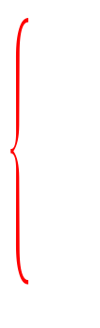
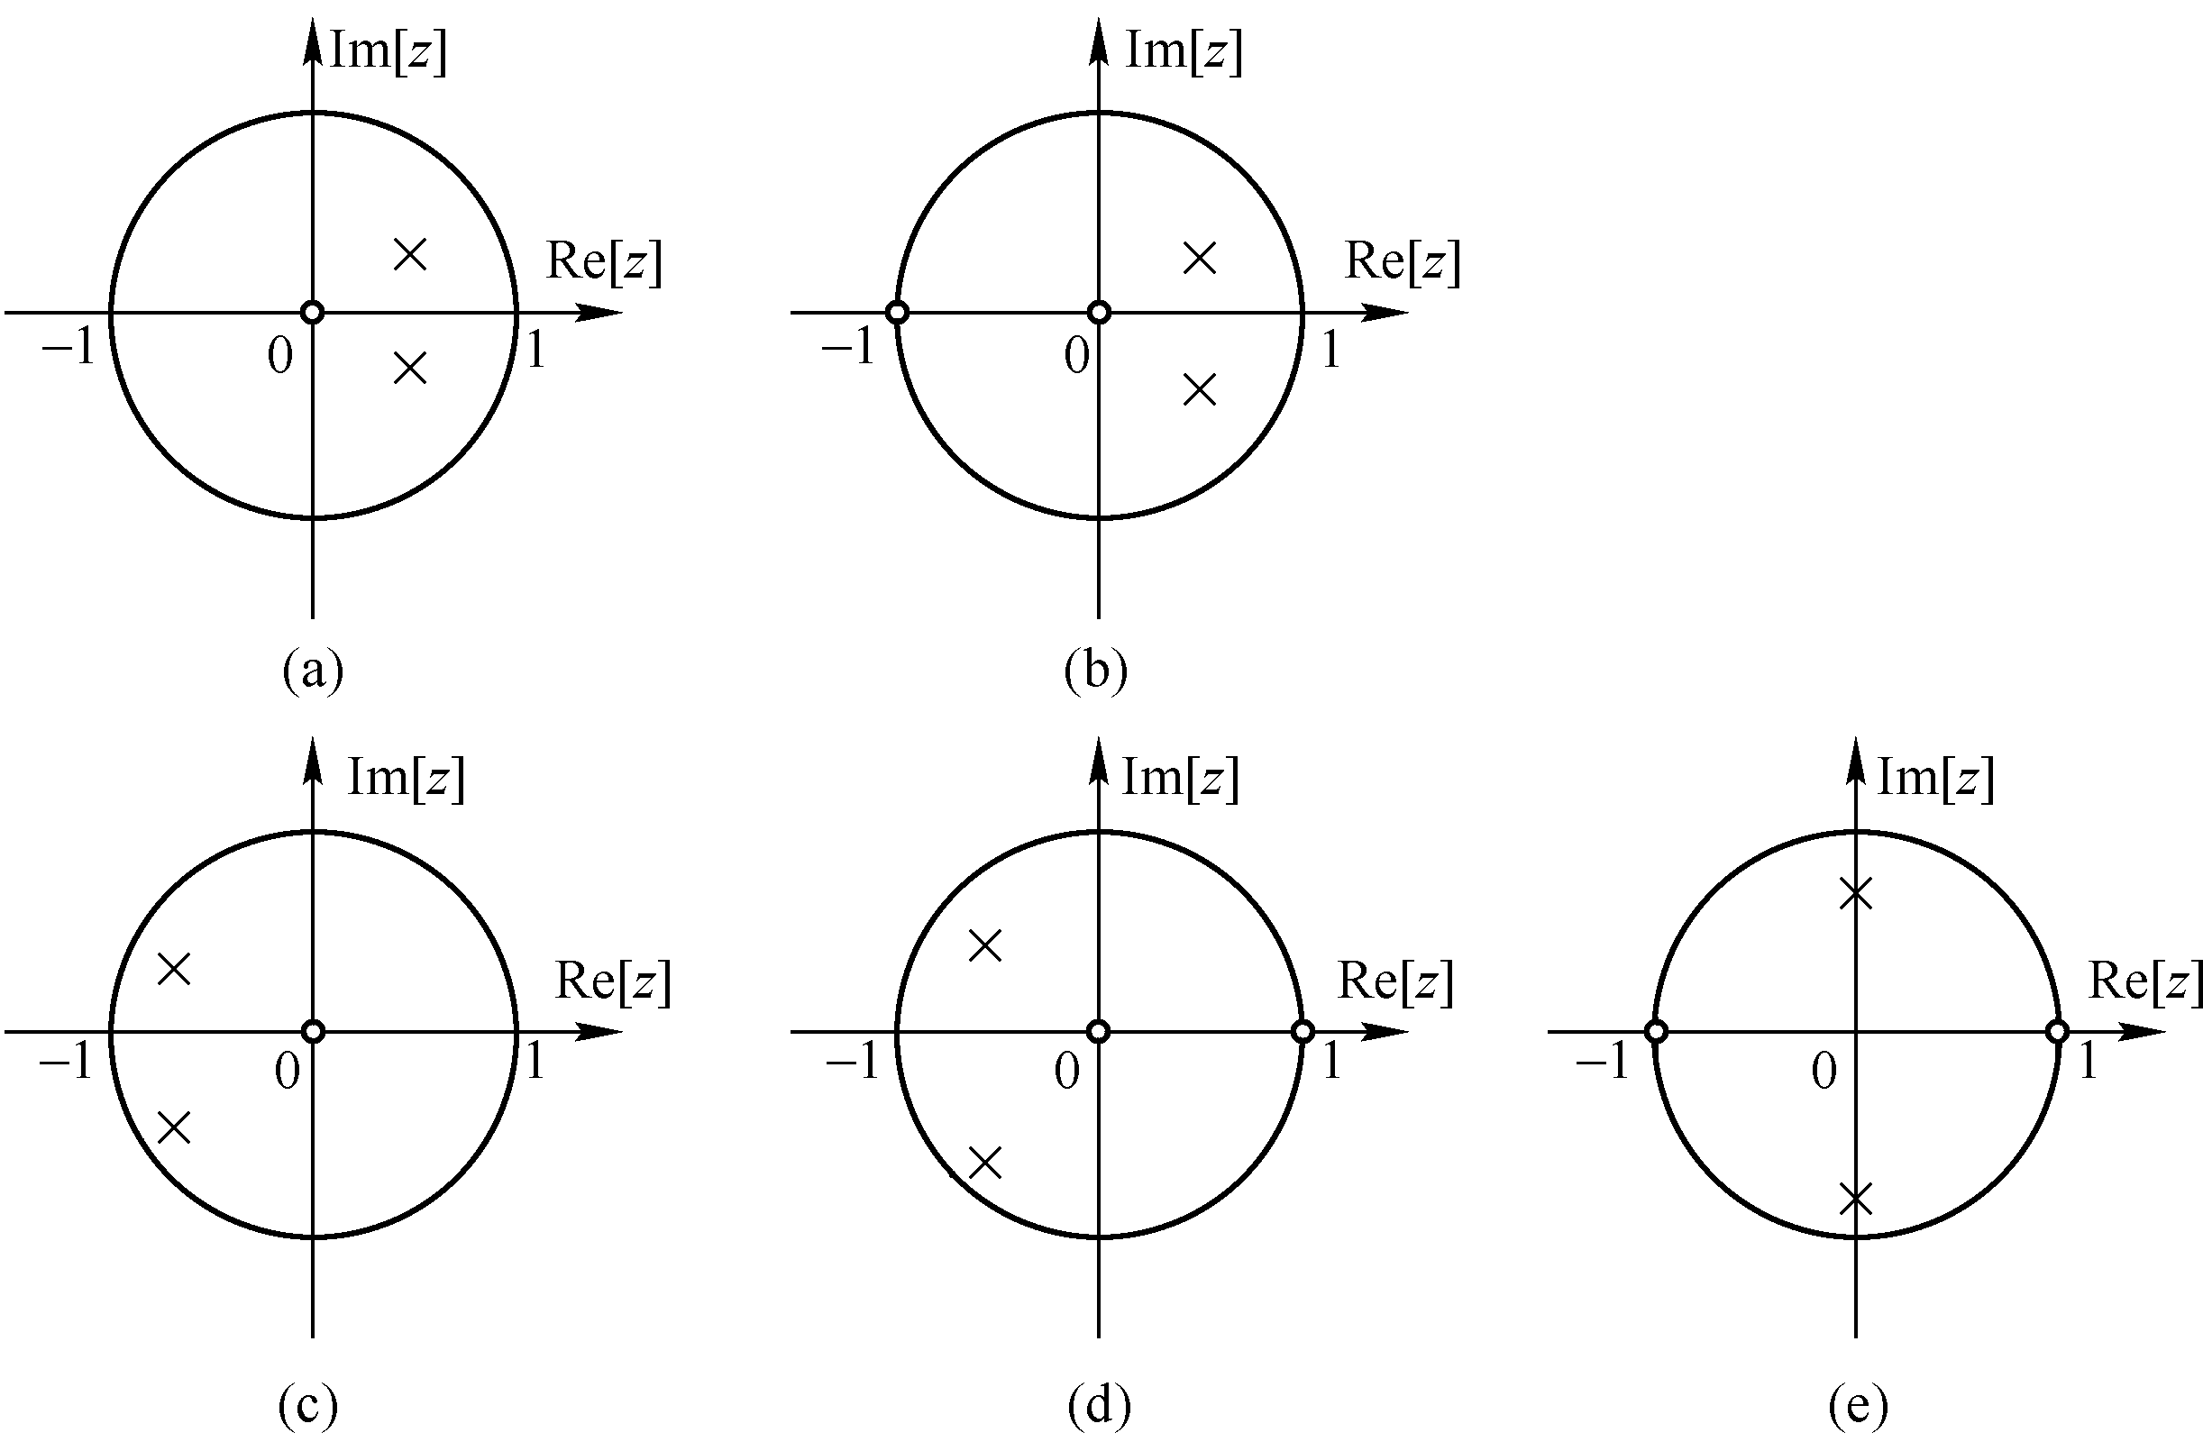
5.3.3 二阶数字滤波器
回到本节
特点：
2个极点，
零点可以有1个或2个，也可以没有
且滤波器的零点和极点是共轭成对出现的
适当地放置零级点可得到各种滤波器：
返回

Slide 24



回到本节
图（a）（b）是二阶低通滤波器，图（c）（d）是二阶高通
滤波器，图（e）是带通滤波器。
二阶数字滤波器的系统函数一般表示式为
式中：G是常数，一般取G使幅度特性的最大值为1； 为共
轭极点； 为共轭零点。
返回

Slide 25





5.3.4 低通到高通的简单变换
回到本节
先设计一个低通滤波器 转换成高通滤波器
是高通滤波器的传输函数
是低通滤波器的传输函数
对上式进行傅里叶反变换，得到
也可写成
返回

Slide 26





回到本节
低通滤波器的差分方程为
得到低通滤波器的传输函数为
将的 用 代替，得到高通滤波器的传输函数
返回

Slide 27




回到本节
由所得传输函数得到高通滤波器的差分方程为
例5.4 已知低通滤波器的差分方程为
将低通滤波器装换成相应的高通滤波器，写出高通滤
波器的差分方程。
解：高通滤波器的差分方程为
相应的传输函数为
返回

Slide 28




5.4 数字谐振器
特点：是一个二阶滤波器，也是一个特殊双极点带通滤
波器；它有一对共轭极点 ，r接近于1，幅度特性在
附近最大，相当于在该频率发生了谐振。
应用：适合作带通滤波器，以及语音发生器。
数字谐波器根据零点放置的位置分为两种：
1.零点在原点，一对共轭极点为 的
数字谐波器其系统函数为
返回

Slide 29





幅度特性为：
对任意r，可以推导出 的乘积在
处取最小值，即幅度取最大值：
同样为谐振器精确的谐振频率。
返回

Slide 30





如果两个极点非常接近单位圆，则 可以证明它的
3 dB带宽为 。
举例 ，r=0.8和0.95，零极点分布及幅度特性如下
(a) 零极点分布
(b) 幅度特性
返回

Slide 31






2.两个零点分别放置在z=1和z=-1处，一对共轭极点为
的数字滤波器
系统函数为
传输函数为
它的幅度特性为
式中
上式中 是两个零点z=1和z=-1到点w的矢量长度之积。
返回

Slide 32



举例 ，r =0.8, 0.95，画出零极点分布和幅度特性
如下图：
(a) 零极点分布 (b) 幅度特性
返回

Slide 33





例5.5 模拟信号 ，设计一个数字
谐振器，以滤除模拟信号中的低频分量sin7t。
解: 谐振器的谐振频率放在200
采样间隔
模拟频率200对应的数字频率是:
模拟频率7对应的数字频率是:
选择带宽0.02，则2(1 - a)=0.02， a=0.99。
得到系统函数为：
返回

Slide 34


5.5 数字陷波器
特性：一个二阶滤波器，它的幅度特性在 处为
零，在其他频率上接近于常数，是一个滤除单频干扰的
滤波器。
用途：一般仪器或设备都用50 Hz的交流电源供电，因而
信号中时常带有50 Hz的干扰，希望将它滤除，又不影响
该信号。
系统函数：
式中，0≤a<1。
返回

Slide 35


a=0，滤波器变成FIR滤波器，缺少极点的作用。
a比较小，缺口将比较大，对 近邻频率分量影响显著
缺口的宽度和a之间的关系 ：
返回

Slide 36




对上图分析得出结论：
陷波器的3 dB带宽为
例5.6 假设信号 ，式中
是低于50 Hz的低频信号，试设计一个陷波器将50 Hz干扰
滤除。
解: 50 Hz的周期是0.02 s，采样周期T应小于0.01 s，选
择T=0.002 s。50 Hz对应的数字频率是:
选择a=0.95，陷波器的系统函数为
返回

Slide 37


为测试陷波器的特性，令 ，由
可得数字陷波器的输入信号波形如下图。
返回

Slide 38


(a) 输入信号波形
(b) 陷波器输出波形
返回

Slide 39


5.6 全通滤波器
定义：滤波器的幅度特性在整个频带[0～2π]上均等
于常数，或者等于1，即 则该滤波器称为全通滤波器。
特点：信号通过全通滤波器后，其输出的幅度特性保持不
变，仅相位发生变化。
全通滤波器的系统函数的一般形式为：
返回

Slide 40




全通滤波器的系统函数的幅度特性为1
因为上式中系数是实数，因此
全通滤波器的零级点分布特性－－倒易关系
因为 和 的系数是实数，零点和极点均以共轭对形式出现。
返回

Slide 41





全通滤波器的零极点分布
是零点， 也是零点， 是极点， 也是极点，形成四个极零点一组的形式。
返回

Slide 42






如果将零点 和极点 组成一对，零点 和
极点 组成一对，则全通滤波器的系统函数可以表
示成
式中的N称为阶数。
举例：当N=1时，零极点均为实数，系统函数为
应用：一般作为相位校正。
返回

Slide 43




5.7 最小相位滤波器
定义：对于全部零点位于单位圆内的因果稳定滤波器，称
为最小相位滤波器 。
最小相位滤波器的性质：
1）任何一个因果稳定的滤波器 均可以用一个最小相
位滤波器和一个全通滤波器 级联构成，即
2）对同一系统函数幅度特性相同的所有因果稳定系统中，
最小相位系统的相位延迟最小。
3）最小相位系统保证它的逆系统因果稳定。
返回

Slide 44


例5.7 确定下面FIR系统的零点，并指出系统是最小，最
大相位系统还是混合相位系统。
解：将各系统函数因数分解，可得到它们的零点并进而
判定系统的性质。
返回

Slide 45









5.8 梳状滤波器
周期
梳状滤波器的原理：
例5.8 已知 ，利用该系数函数
形成N=8的梳状滤波器。
解： 的零点是1，极点是a，是一个高通滤波器，画出
它的零极点分布和幅度特性曲线如下：
系统函数 传输函数
周期
系统函数 传输函数
返回

Slide 46

上例中梳状滤波器零极点分布和幅度特性曲线
返回

Slide 47





将 的变量z用 代替，得到
式中，N=8，零点
极点为
画出它的零极点分布和幅度特性曲线如上页图：
注意：此时的幅度特性的过渡带比较窄，或者说比较陡
峭，有利于消除点频信号而又不损伤其它信号。
返回

Slide 48






例5.9 设计一个梳状滤波器，用于滤出心电信号中的50Hz及
其谐波100Hz干扰，设采样频率为200Hz。
解：系统函数为
N的大小决定于要滤除的点频的位置，
a要尽量靠近1。
由采样频率算出50Hz及其谐波100Hz所对应的数字频率分别
为：
零点频率为
由 ，求出N=4。
a=0.9时的幅频特性
返回

Slide 49


5.9 正弦波发生器
定义：滤波器系统函数的极点在单位圆上，则可以形
成一个正弦滤波器。
基本原理:
假设有两个系统函数，即
令 ，得到
返回

Slide 50





经变换得时域信号分别为：
说明系统函数 和 在 的激励下可以分
别产生正弦波和余弦波。
实现结构
1.数字正弦波发生器
2.数字正弦波、余弦波发生器
3.软件查表法
返回

